Slide 1
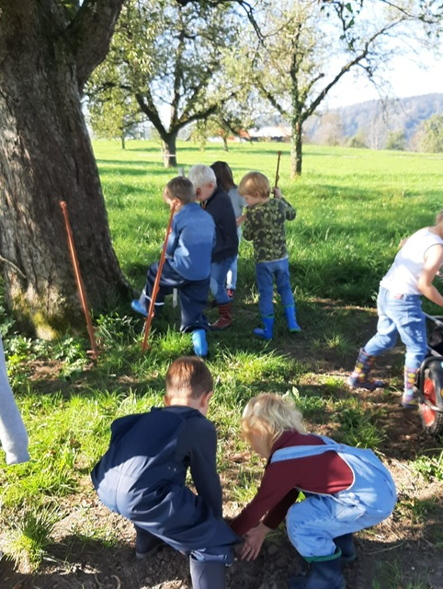
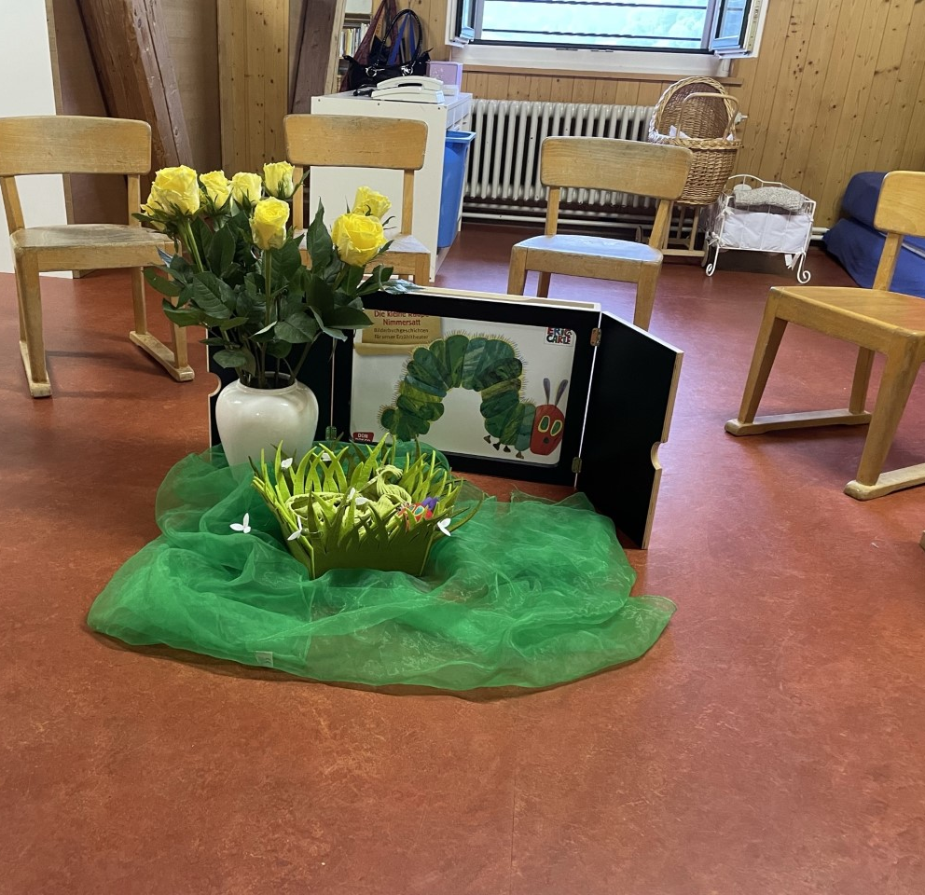

Spielgruppe + Kindergarten
Informationen
13. Januar 2026
Team Spielgruppe
Team Kindergarten
Schulleitung
Notes:
Guten Abend
Ich begrüsse Sie herzlich zum Informationsabend Spielgruppe und Kindergarten. Mein Name ist Stefanie Kaiser und ich bin die Schulleiterin Spielgruppe und Kindergarten.

Slide 2
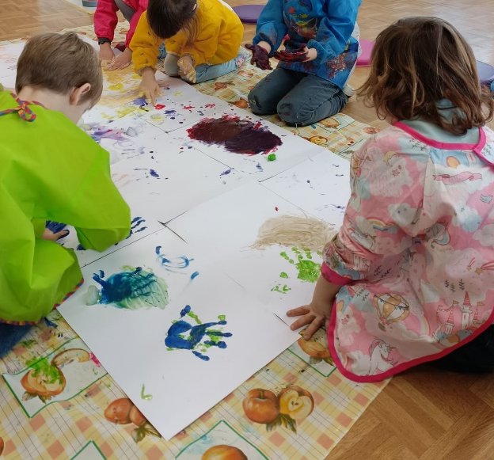
Inhalt
Schullaufbahn
Informationen zur Spielgruppe
Informationen zum Kindergarten
Informationen zur Basisstufe
Einteilungskriterien Kindergarten
Präsenzzeiten
Körperliche, sozial-emotionale und intellektuelle Voraussetzungen
Entscheidungshilfe
Organisatorisches
Austausch
Notes:
Die Spielgruppe ist in Wolhusen ein Teil der Schule. Sie bildet einen familienergänzenden Lern- und Bildungsort. Das Spielen steht im Zentrum. Die Kinder werden in verschiedensten Bereichen ihrer Entwicklung gefördert. Beispiele dazu lesen Sie in der Tabelle.

Slide 3
Schullaufbahn
Freiwilliger
Kindergarten
Obligatorischer
Kindergarten
(Obligatorischer Kindergarten)
Spielgruppe
1. Klasse
Spielgruppe
Bis 31.07. 3-jährig
Bis 31.07. 4-jährig
Bis 31.07. 5-jährig
Notes:
Auf dieser Folie sehen Sie den Ablauf der Schullaufbahn bis zur 1. Klasse.
Ist Ihr Kind zwischen dem 1.8.22 und dem 31.7.23 geboren, kann es ab August 2026 die Spielgruppe besuchen.
Ist Ihr Kind zwischen dem 1.8.21 und dem 31.7.22 geboren, kann es ab August 2026 die Spielgruppe oder den freiwilligen Kindergarten besuchen.
Ist Ihr Kind zwischen dem 1.8.20 und dem 31.7.21 geboren, wird es ab August 2026 den obligatorischen Kindergarten besuchen.
Nach einem freiwilligen Kindergartenjahr folgt das obligatorische. Normalerweise erfolgt danach der Übertritt in die 1. Klasse. Bei Bedarf ist auch ein 2. obligatorisches Kindergartenjahr möglich.

Slide 4
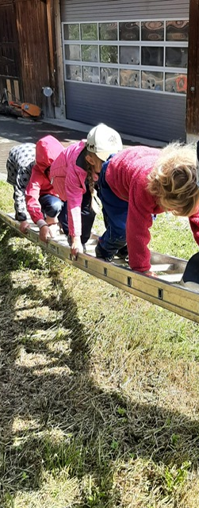
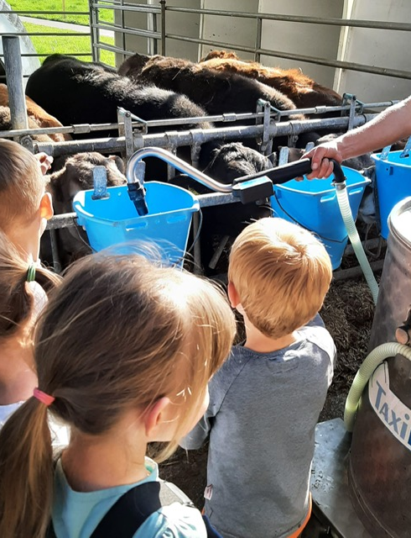
Spielgruppe
familienergänzender Lern- und Bildungsort
Das Kind im freien Spiel steht im Zentrum
Förderung der sozialen, emotionalen, kognitiven,
körperlichen und psychischen Entwicklung
Erste Lernerfahrungen
Loslösen von den Eltern
Sich in eine Gruppe einordnen
Eigene Bedürfnisse zurückstecken
Umgang mit anderen Kindern
Erleben, entdecken und spielen
Sprache
Grob- und feinmotorische Fähigkeiten
Notes:
Die Spielgruppe ist in Wolhusen ein Teil der Schule. Sie bildet einen familienergänzenden Lern- und Bildungsort. Das Spielen steht im Zentrum. Die Kinder werden in verschiedensten Bereichen ihrer Entwicklung gefördert. Beispiele dazu lesen Sie in der Tabelle.

Slide 5
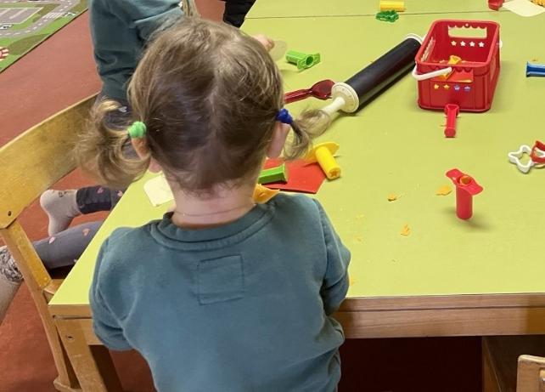
Spielgruppe
Raum (1x, 2x oder 3x pro Woche), 1 Leiterin, 1 Assistentin
Mo, Di, Mi, Do, Fr Vormittag
08.45-11.15 Uhr im Andreasheim
Wald (1x pro Woche), 2 Leiterinnen
Do, Fr Vormittag
08.45-11.15 Uhr im Birrhölzli-Wald (Spitalgebiet)
Bauernhof (1x pro Woche), 2 Leiterinnen
Mo Vormittag
08.45-11.15 Uhr auf dem Bauernhof der
Familie Läufer, Oberwermelingen (Spitalgebiet)
Kostenpflichtiges Angebot (gemäss Tarifliste)
Notes:
In Wolhusen gibt es die Raum-, die Wald- und die Bauernhofspielgruppe.
Die Raumspielgruppe findet jeweils Vormittags von 08.45-11.15 Uhr im Andreasheim (vis-à-vis vom Schulhaus Rainheim) statt. Dieses Angebot kann man 1x, 2x oder 3x pro Woche nutzen.
Die Waldspielgruppe findet jeweils am Donnerstag und Freitag Vormittag von 08.45-11.15 Uhr im Birrhölzli-Wald (Spitalgebiet) statt. Dieses Angebot kann man 1x pro Woche nutzen.
Die Bauernhofspielgruppe findet jeweils am Montagvormittag von 08.45-11.15 Uhr auf dem Bauernhof der Familie Läufer, Oberwermelingen (Spitalgebiet) statt. Dieses Angebot kann man 1x pro Woche nutzen.
Es sind Kombinationen dieser Spielgruppen möglich, die von 1x-3x die Woche reichen (z.B. 1x Raum, 1x Wald, 1x Bauernhof).
Die Spielgruppe ist kostenpflichtig.

Slide 6
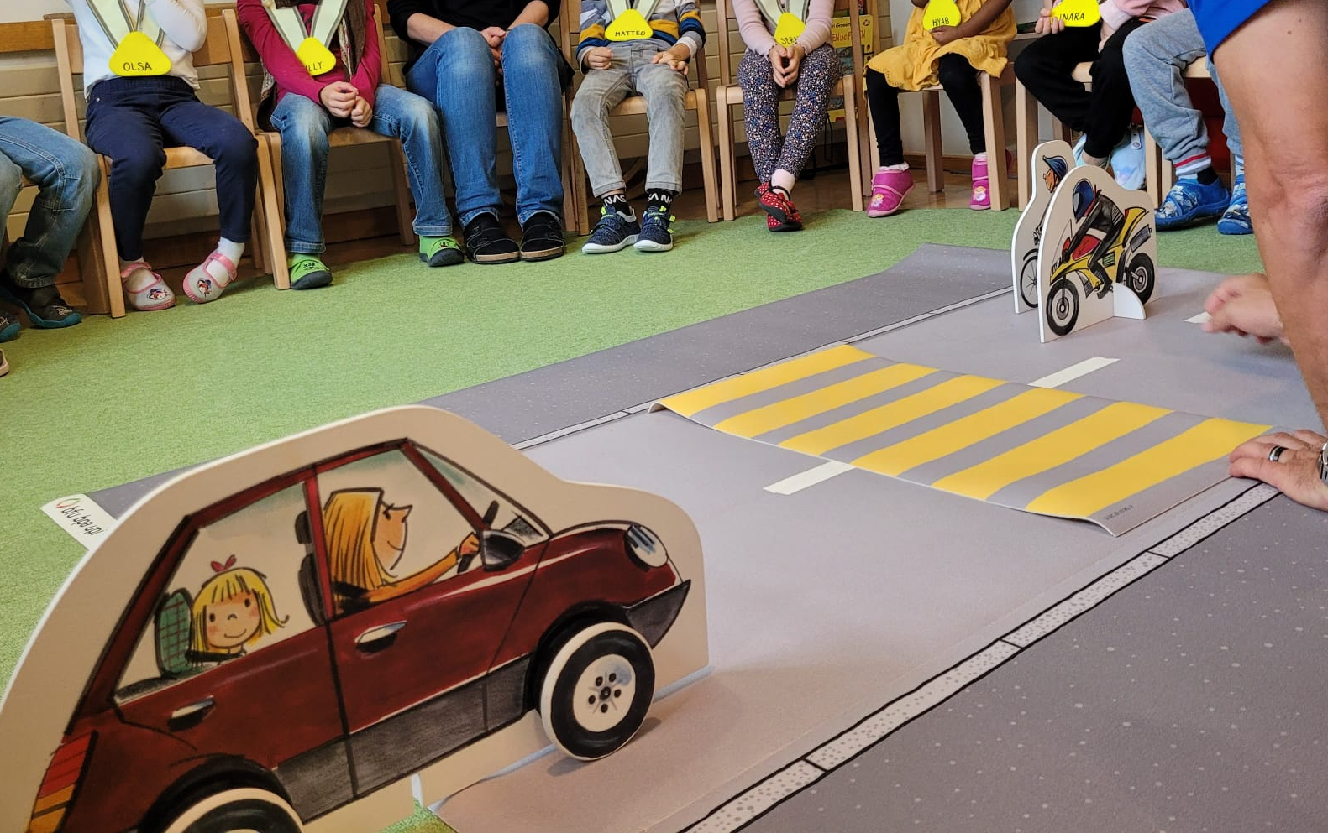
Kindergarten
Kindergarten wird altersgemischt geführt
eröffnet neue Lebens-, Spiel- und Erfahrungsräume
Anregung + Förderung der Entwicklung und des Lernens
Berücksichtigung individueller Voraussetzungen
Eintritt im August oder Januar möglich
Empfehlung: ein ganzes Schuljahr SPG/KG
Eintritt in die 1. Klasse der Primarschule erfolgt i.d.R.
nach ein bis zwei Jahren, je nach Lerntempo
Notes:
Der Kindergarten wird altersgemischt geführt. Es sind also Kinder vom freiwilligen Kindergarten und Kinder vom obligatorischen Kindergarten in einer Klasse. Im Kindergarten eröffnen sich dem Kind weitere Lebens-, Spiel- und Erfahrungsräume. Der Kindergarten fördert das Lernen und die Entwicklung unter Berücksichtigung der individuellen Voraussetzungen.
Ein Eintritt in den freiwilligen Kindergarten ist sowohl im August 2026 als auch im Januar 2027 möglich. Wir von der Schule Wolhusen empfehlen es, im August zu starten, um ein Spielgruppen- oder Kindergartenjahr von Anfang bis Ende mitzuerleben.
Ein Eintritt in die 1. Klasse der Primarschule erfolgt in der Regel nach 1-2 Jahren, je nach Lerntempo.

Slide 7
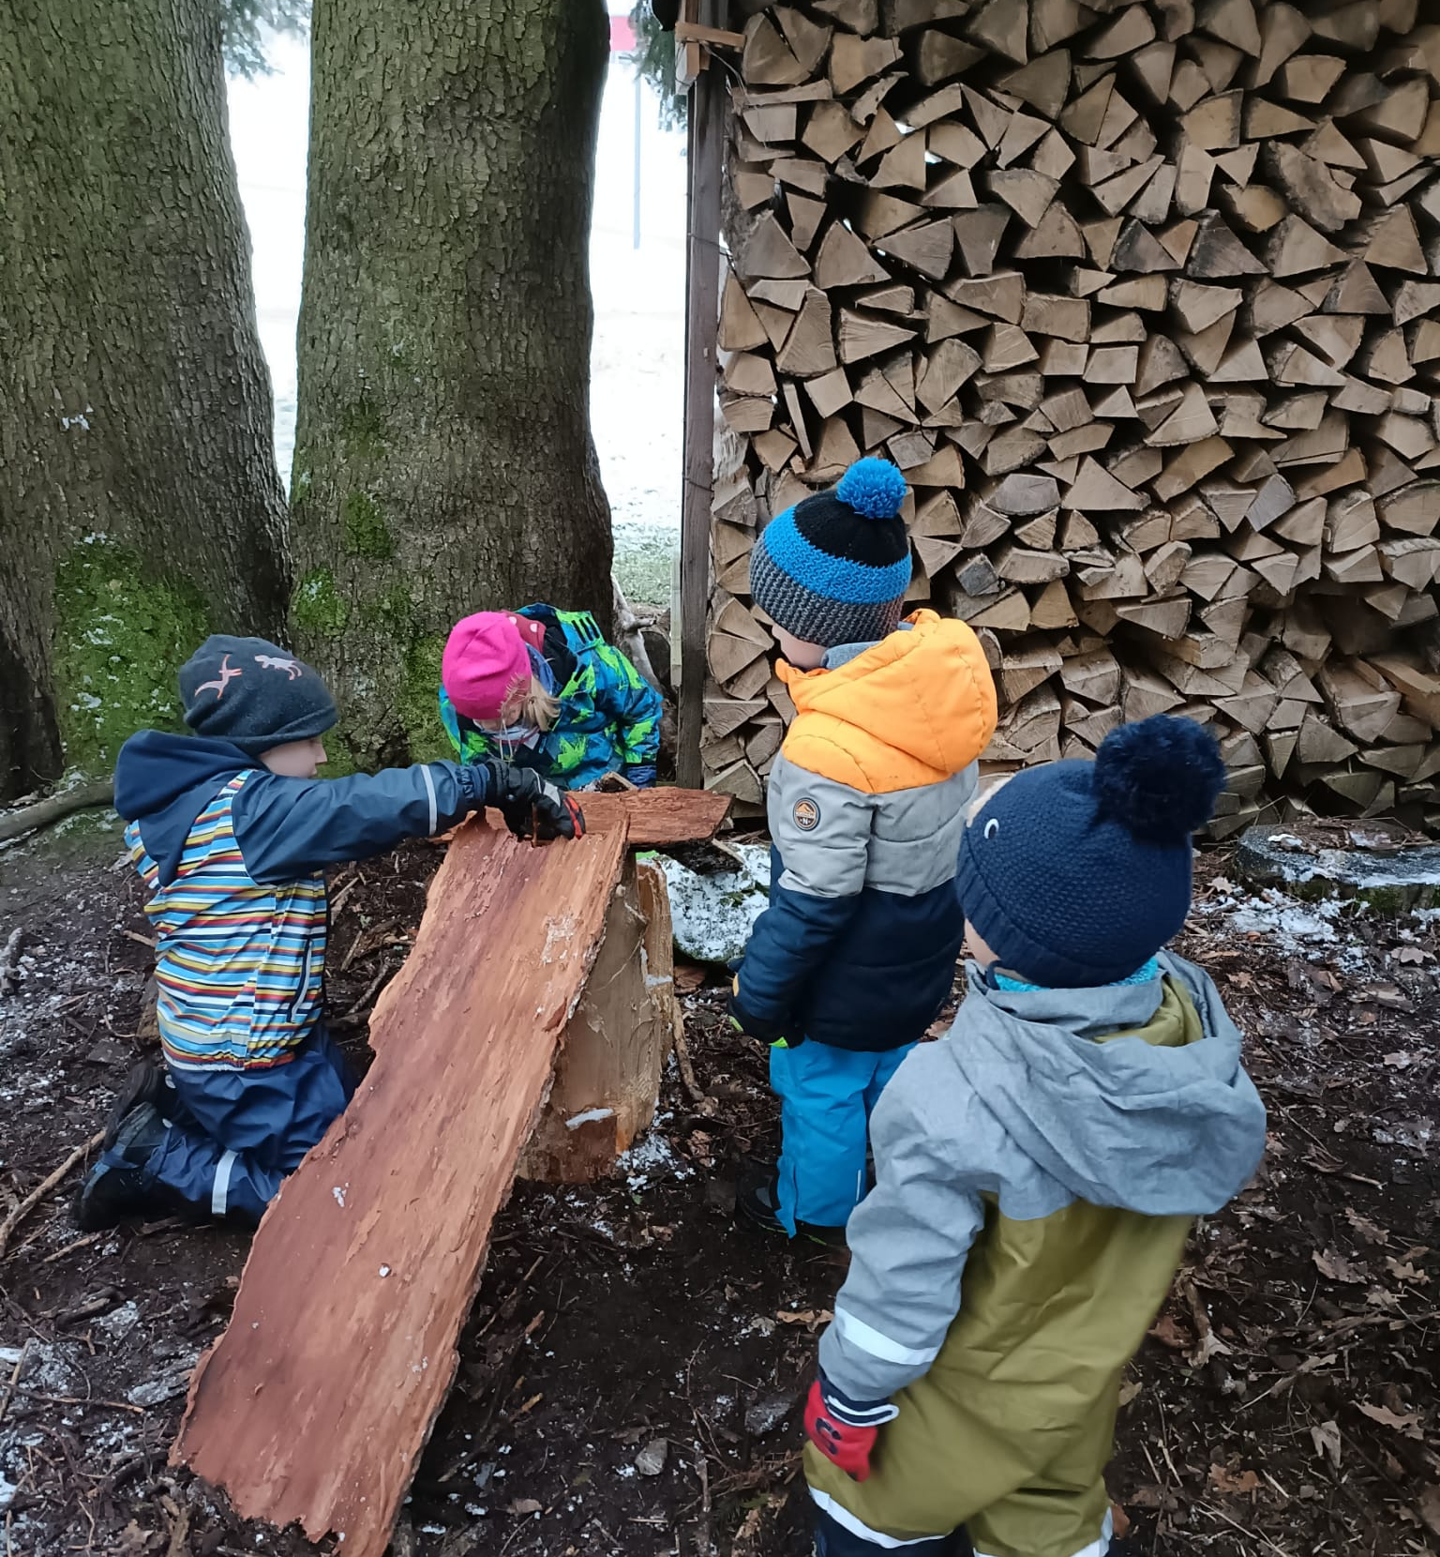
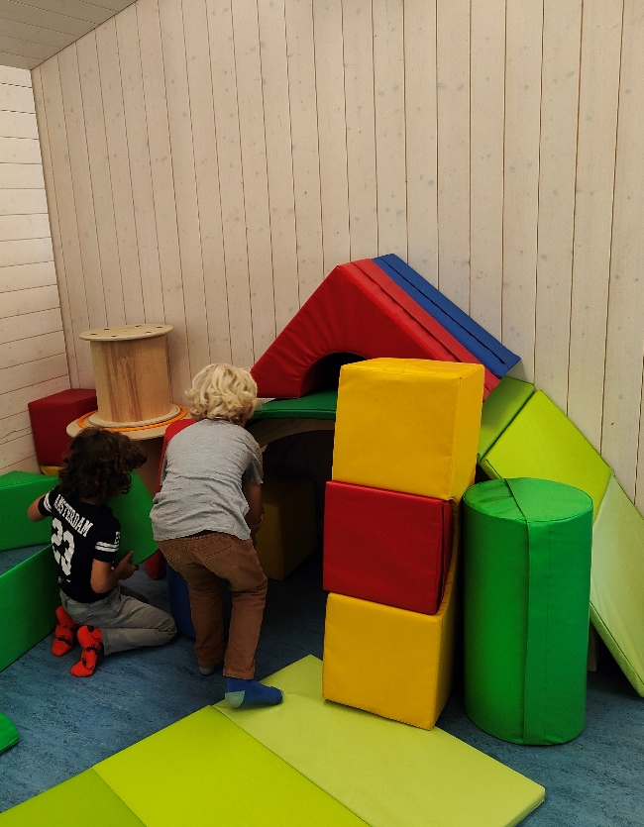
Kindergarten
22 Lektionen (Mo-Fr Vormittag, 1 Nachmittag)
Bis zu den Herbstferien haben die Kinder aus dem freiwilligen Kindergarten am Mittwoch unterrichtsfrei
Integrative Förderung (für alle Kinder)
Deutsch als Zweitsprache (bei fremdsprachiger Muttersprache)
Integrative Sonderschulung (bei Beeinträchtigungen)
Schulsozialarbeit (Unterstützung/Beratung)
Elterngespräche: 1x pro Jahr (bei Bedarf mehrmals)
Kostenloses Angebot
Notes:
Die Präsenzzeit im Kindergarten beträgt 22 Lektionen (jeden Vormittag und 1 Nachmittag). In Wolhusen haben die Kinder aus dem freiwilligen Kindergartenjahr im ersten Quartal, also bis zu den Herbstferien, am Mittwoch unterrichtsfrei.
Im Kindergarten gibt es verschiedene Förderungsangebote (IF, DaZ, IS, SSA). 1x pro Jahr findet ein Elterngespräch statt.
Der Kindergarten ist kostenlos.

Slide 8
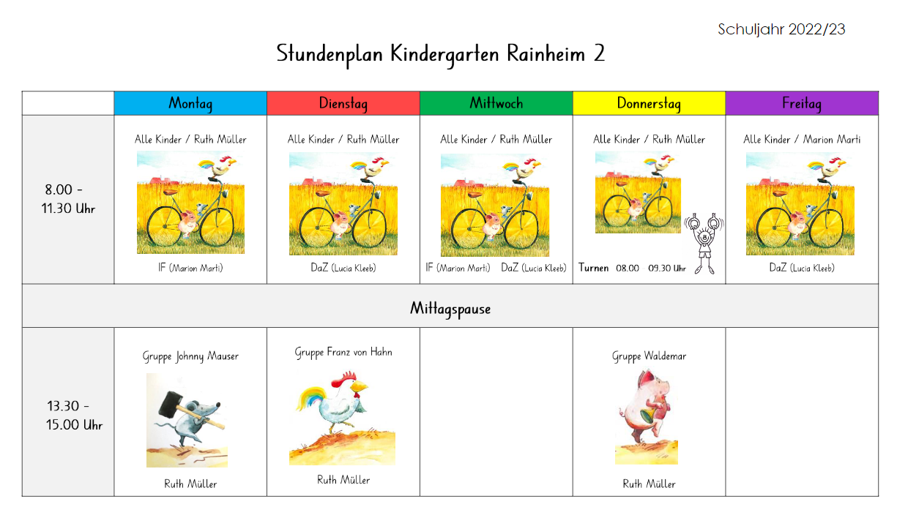
Kindergarten
Notes:
Auf dieser Folie sehen Sie einen möglichen Stundenplan im Kindergarten.

Slide 9
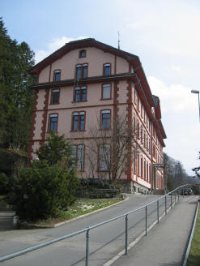
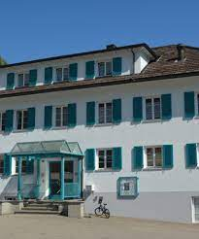
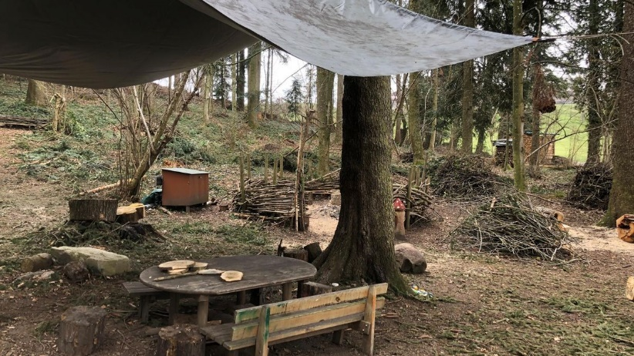
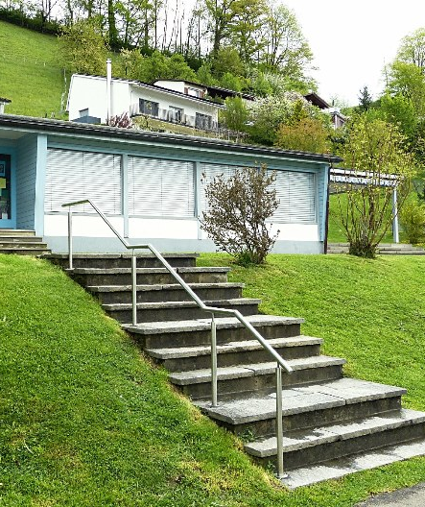
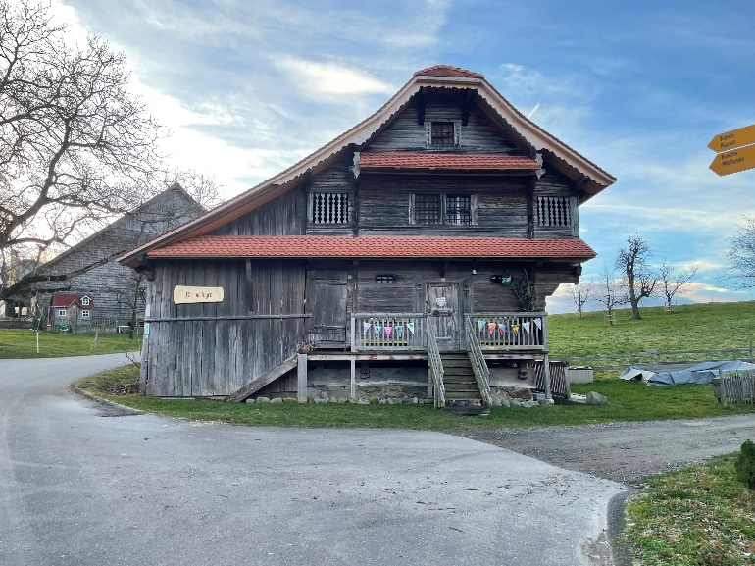
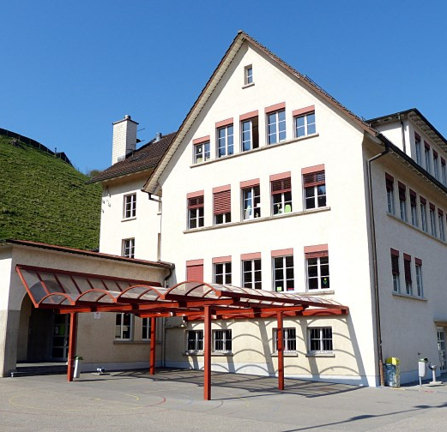
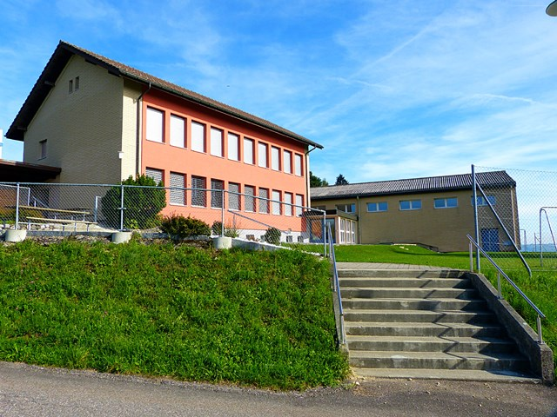
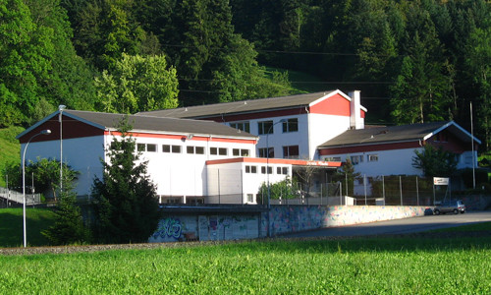
Ort
Wald-Spielgruppe Birrhölzli
Raum-Spielgruppe
Andreasheim
Kindergarten Josefshaus
Kindergarten Weid
Bauernhof-Spielgruppe Oberwermelingen
Kindergarten
Rainheim 1 + 2
Basisstufe Steinhuserberg
Kindergarten Markt
Notes:
Nun werden sich die Klassenlehrpersonen des Kindergartens und die Spielgruppenleiterinnen kurz vorstellen und sagen, wo sie arbeiten.

Slide 10
Basisstufe Steinhuserberg
Im Schulhaus Steinhuserberg führt die Schule im vierten Jahr erfolgreich eine Basisstufe.
Eine Basisstufe umfasst die beide Kindergartenjahre sowie die 1. und 2. Klasse.
Ein Basisstufen-Zyklus dauert 4 Jahre, wobei ein Durchlauf in 3 bzw. 5 Jahren auch möglich ist.
Neben der Basisstufe wird dort auch eine 3. bis 6. Klasse geführt
Wenn man sich für die Basisstufe entscheidet, wird auch die 3. - 6. Klasse im Steinhuserberg absolviert.
Transport: mit dem Schulbus
Mittagstisch/-betreuung: bei einer Familie im Steinhuserberg
Bei Interesse oder Fragen erfolgt eine Kontaktaufnahme via Benedikt Küng.
Notes:
Nun werde ich Ihnen kurz die Basis-Stufe Steinhuserberg vorstellen. Es ist nämlich auch möglich, diese zu besuchen, wenn man in Wolhusen wohnt.

Slide 11
Einteilungs-Kriterien Kindergarten
Die Schule entscheidet die Einteilung gemäss…
… der Nähe zum Wohnort
… der Schulwegsicherheit
… der Klassengrösse
… Durchmischung (Geschlecht, Alter, Sprache, ...)
Notes:
Die Einteilung der Kinder in die 5 Kindergärten übernimmt die Schule. Dabei wird auf folgende Kriterien geachtet:
- Nähe zum Wohnort
- Schulwegsicherheit
Klassengrösse
Durchmischung (Geschlecht, Alter, Sprache, ...)
Grundsätzlich soll der Weg in den Kindergarten zu Fuss für die Kinder machbar sein.
Es gibt Adressen, wie zum Beispiel die Kommetsrüti, bei denen eine Einteilung in die Kindergärten Rainheim oder Markt möglich ist. Es ist auch möglich, dass einmal ein Kindergarten bereits voll ist und neu eintretende Kinder in einen etwas weiter entfernten Kindergarten eingeteilt werden.
Es wird darauf geachtet, dass Geschwister im gleichen Schulhaus eingeteilt werden.

Slide 12
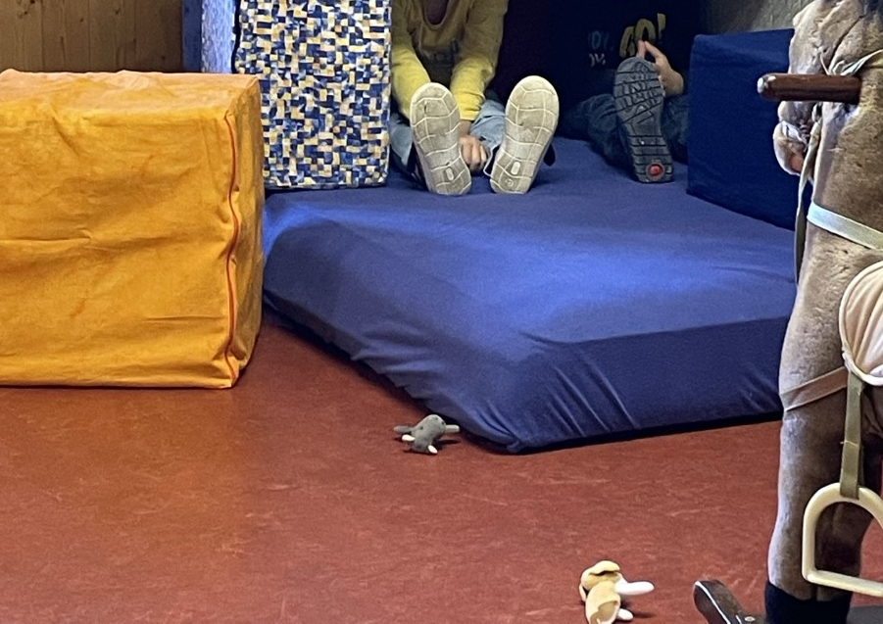
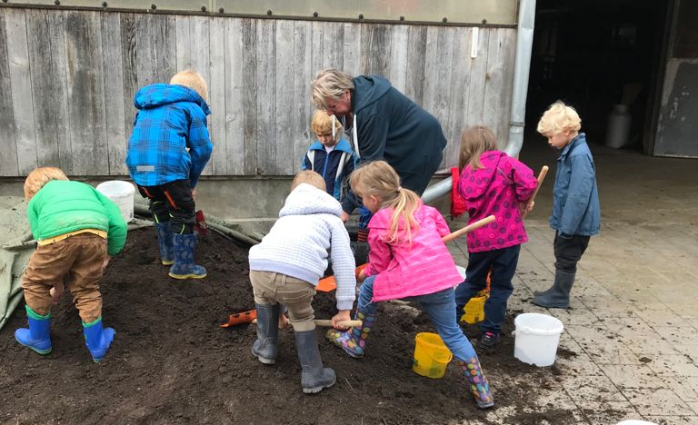
Präsenzzeit
Kindergarten | Spielgruppe
5 Vormittage 08.00-11.30 Uhr | Raum: 08.45-11.15 Uhr (1x, 2x oder 3x)
1 Nachmittag 13.30-15.00 Uhr | Wald: 08.45-11.15 Uhr (1x)
 | Bauernhof: 08.45-11.15 Uhr (1x)
 | Kombinationen möglich
Notes:
Spielgruppe, Kindergarten

Slide 13
Körperliche Voraussetzungen
Kindergarten | Spielgruppe
Zumutbaren Schulweg selbständig zu Fuss gehen (keine Elterntaxis) | Wird begleitet
Kann selbständig auf das WC (keine Windeln mehr) | Darf noch Windeln tragen
Braucht keinen Nuggi und Mittagsschlaf mehr | Nuggi, Nuschi, Lieblingskuscheltier darf dabei sein
Präsenzzeiten einhalten (Jokertage, Urlaubsgesuche) | Abmeldungen ausserhalb der Ferien einfacher möglich
Kann rennen, hüpfen, Treppen steigen
Kann selbständig das Znüni auspacken, essen, trinken
Kann selbständig Händewaschen und Nase putzen
Ist vertraut mit Schere, Leim, Farbstiften, Pinsel, etc.
Kann sich selbständig anziehen (Schuhe, Reissverschluss, …)
Notes:
Spielgruppe, Kindergarten

Slide 14
Soziale/Emotionale Voraussetzungen
Kindergarten | Spielgruppe
sich von den Eltern trennen und sich ohne diese wohlfühlen | Mehr Zeit, sich von den Eltern loszulösen
sich in einer grossen Gruppe zurechtfinden (18-22 Kinder) | Lernen, sich in eine Gruppe (ca. 10-12 Kinder) einzuordnen
eigene Bedürfnisse zurückstellen, abwarten | Lernen, mit anderen Kindern umzugehen, zu teilen, miteinander etwas zu spielen, sich zurückzunehmen
beim Spielen verweilen
Spielmaterial als gemeinsames Material betrachten
Regeln akzeptieren und einhalten
Notes:
Spielgruppe, Kindergarten

Slide 15
Intellektuelle Voraussetzungen
Kindergarten | Spielgruppe
Mehrmals am Tag auf Aufforderung eine gewisse Zeit lang zuhören/zuschauen/mitmachen/dabei sein | Viele freiwillige Angebote, wenig gemeinsame Aufgaben, erleben und entdecken durch freie Spielwahl
Ausdauer zeigen | Lernen, an einem Spiel zu bleiben
Einfache Aufträge verstehen und ausführen
Beobachten und Anleitungen übernehmen
Notes:
Spielgruppe, Kindergarten

Slide 16
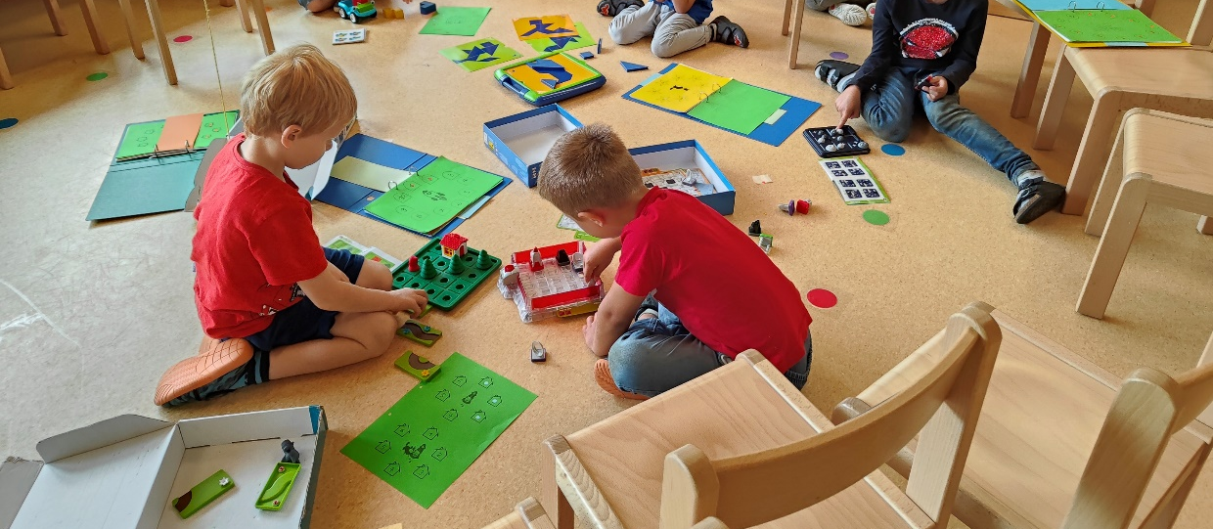
Entscheidungshilfe
Gesamtbild wahrnehmen
Körperliche, soziale, emotionale und intellektuelle Voraussetzungen einschätzen
Wenn möglich, bei der aktuellen Spielgruppen-Leiterin nachfragen
Wir empfehlen vor dem Kindergarteneintritt, mind. 1 Jahr die Spielgruppe zu besuchen
Sollte sich nach dem Eintritt in den freiwilligen Kindergarten zeigen, dass die Anforderungen für Ihr Kind zu hoch sind, werden mögliche Massnahmen besprochen, wie z.B.:
Anpassung des Pensums
Einbezug von Fachstellen zur Unterstützung
Rückstellung in die Spielgruppe

Slide 17
Organisatorisches
Anmeldung
Kindergarten: bis am 30. Januar 2026
Spielgruppe: bis am 28. Februar 2026
definitive Einteilung ca. Mitte Mai 2026
Schnuppernachmittag/Schnupperwoche
Kindergarten: Mo, 15. oder Di, 16. Juni 2026, nachmittags
Spielgruppe: Mo-Fr, 22. bis 26. Juni 2026
Weitere Informationen
Beim Schnuppern oder per Post in den Sommerferien

Slide 18
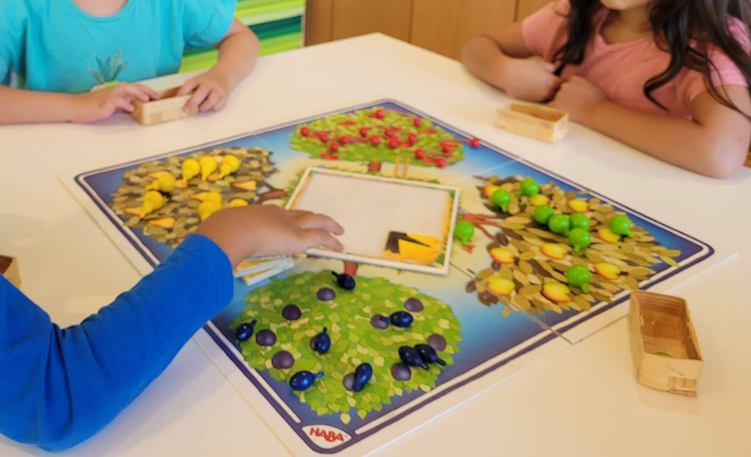
Herzlichen Dank für Ihre Aufmerksamkeit!
Wir freuen uns, Ihr Kind in der Spielgruppe oder im Kindergarten Wolhusen willkommen zu heissen!
Notes:
Ich bedanke mich herzlich für Ihre Aufmerksamkeit. Sie dürfen nun bei einem kleinen Apéro die verschiedenen Tische aus dem Kindergarten und der Spielgruppe näher anschauen und sich austauschen. Die Lehrpersonen, die Spielgruppenleiterinnen und ich stehen bei Fragen gerne zur Verfügung. Ich wünsche Ihnen einen schönen Abend.

